Slide 1
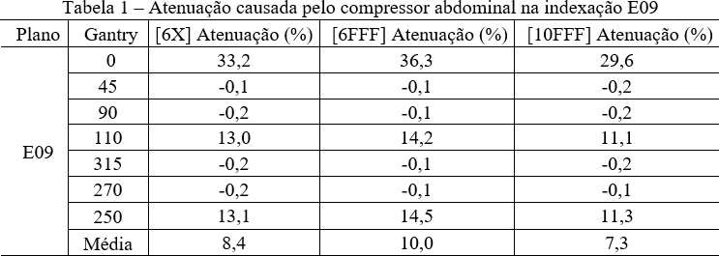
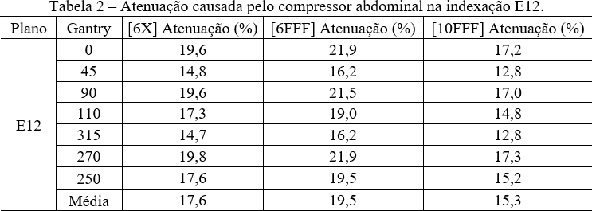
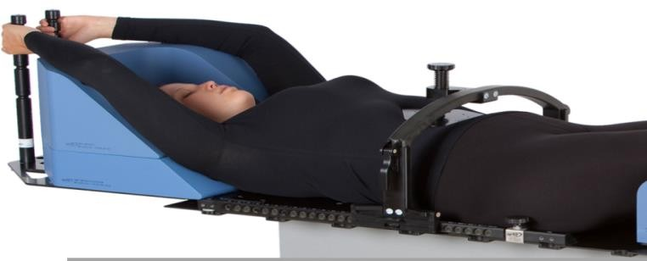
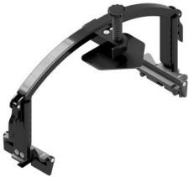
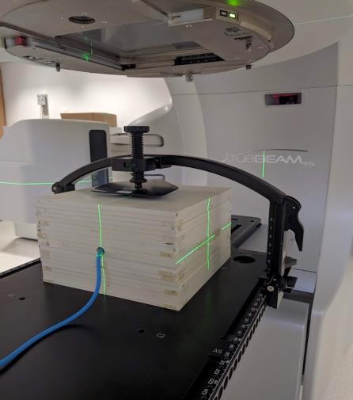
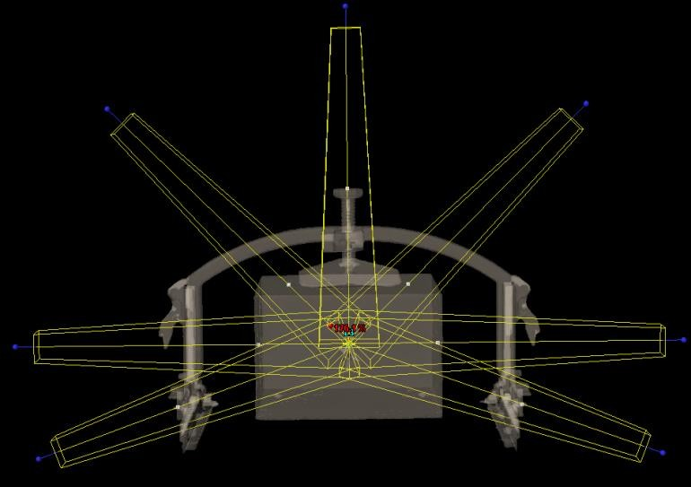
Efeitos dosimétricos do compressor abdominal em radioterapia esterotáxica corporal (SBRT)
Encontro de Ciência e Inovação
2023
Rubens Vieira Teixeira Junior; Adriana Aparecida Flosi
INTRODUÇÃO
OBJETIVO
Avaliar os efeitos dosimétricos do compressor abdominal da instituição, visto que na literatura ainda não há trabalhos avaliando especificamente o modelo que tem sido utilizado no A. C. Camargo Cancer Center.
RESULTADOS E CONCLUSÃO
Os resultados obtidos são mostrados nas Tabelas 1, 2 e 3.
O câncer de pulmão tem altas taxas de incidência e mortalidade em homens e mulheres em todo o mundo, segundo a estimativa de 2020 do Instituto Nacional de Câncer (INCA) para o Brasil, a estimativa para cada ano do triênio 2020-2022 aponta que ocorrerão 625 mil casos novos de câncer, dos quais 30 mil casos serão de câncer de pulmão. A radioterapia estereotáxica corporal (SBRT) se refere a um procedimento de radioterapia altamente eficaz no controle de cânceres primários e oligometastáticos em estágios iniciais em locais ao longo das cavidades abdominopélvica e torácica e em locais espinhais e paraespinhais. Os avanços tecnológicos são necessários tanto na imagem quanto no manejo do
MÉTODOS
Foram avaliadas três configurações distintas em uma
prática de SBRT, a 1ª situação em que o compressor não influencia em nada (sem compressor), 2ª situação (E09) em que o feixe de radiação atravessa o parafuso e a placa do compressor abdominal que está sobre o volume alvo e a 3ª situação (E12) em o feixe atravessa toda a haste de sustentação (corpo do compressor) que fica sobre o alvo.
movimento respiratório para reduzir a margem alvo e
limitar o risco de complicações causadas pela radioterapia, especialmente quando a movimentação tumoral é grande. Na prática clínica, várias manobras podem ser usadas para gerenciar o movimento, onde a compressão abdominal é uma delas. A utilização do compressor abdominal ou quaisquer dispositivos externos ao paciente podem ter um impacto dosimétrico como uma combinação complexa de dose aumentada na pele, dose tumoral reduzida e distribuição de dose alterada; sendo a magnitude uma função da energia do feixe, geometria relativa do feixe e dos dispositivos, a fração de dose fornecida por esses dispositivos e sua composição física.
Concluiu-se neste trabalho que o compressor abdominal deve ser evitado e, quando não for possível, precisa ser incluído no sistema de planejamento para que este calcule corretamente a distribuição de dose no paciente considerando a presença do acessório.
Referência: Mampuya WA, Matsuo Y, Ueki N, Nakamura M, Mukumoto N, Nakamura A, et al. The impact of abdominal compression on outcome in patients treated with stereotactic body radiotherapy for primary lung cancer. J Radiat Res. 2014;55:934–9.
Figura 1 – (a) e (b) compressor abdominal (Orfit), (c) arranjo experimental sob o acelerador linear, (d) arranjo experimental com incidências de campos estáticos.

